Slide 1
Finansman seçenekleri, krediler ve borçlar
Ortak: Malaga Üniversitesi

Slide 2
Amaçlar ve Hedefler
Bu modülün sonunda şunları yapabileceksiniz:
Farklı kredi türlerini tanımlayabilmek.
Bir kredi işleminde yer alan unsurları tanımak.
Kredi ve borç arasındaki farkı bilmek.

Slide 3
İçerikler
1.- Kredi nedir?
2.- Bir kredinin unsurları nelerdir?
3.- Kredi ile borç arasındaki fark nedir?
4.- Kredi modaliteleri.
5.- Bankamız bize kredi verirken bizden hangi masrafları talep edebilir?
6.- Kredi veya borç almadan önce kendinize ne sormalısınız?

Slide 4
1. Kredi nedir?
Büyük olasılıkla hayatımızın bir noktasında borç para almamız gerekecektir. Örneğin, büyük miktarda para gerektiren bir şey satın almamız gerekir: bir araba, bir ev, tadilat vb. Her zaman bunları gerçekleştirmek için gerekli fonlara sahip olmadığımız ve bir finans kurumundan kredi istememiz gereken durumlardır.
Banka kredisi, bankanın bir müşteriye önceden bir sözleşmede öngörülen belirli bir miktar parayı ödünç vermesi işlemidir. Kararlaştırılan süre geçtikten sonra, müşteri ödünç verilen sermayeyi ve daha önce banka ile kararlaştırılan faizi iade etmelidir.

Slide 5
1. Kredi nedir?
Bir kredi resmileştirildiğinde, finans kurumu ("borç veren" olarak da bilinir) müşterisine (borçlu), müşterinin ödünç aldığı miktarı iade etme ve kararlaştırılan zaman ve şekil koşulları altında (normalde periyodik taksitler halinde) faiz ve komisyon ödeme taahhüdü karşılığında sözleşmede kararlaştırılan para miktarını verir.
Örnek: Emre (borç alan) XYZ bankasına (borç veren) giderek 30.000 € tutarında bir kredi talebinde bulunur. XYZ Bankası, Emre'nin ödünç aldığı tutarı artı beş yıllık bir süre boyunca yıllık %5 faizle geri ödemesi karşılığında ona 30.000 € verecektir. Buna ek olarak, sözleşmenin imzalanması sırasında kredi tahsis ücreti ve 300 € tutarında çalışma komisyonu ödenir.

Slide 6
2. Bir kredinin unsurları nelerdir?
- Anapara: Bu, Emre'nin XYZ bankasından talep ettiği paradır (30.000 €).
- Faizler: Bu, Emre'nin parayı ödünç almak için ödediği bedeldir (ödünç alınan anapara üzerinden yıllık %5).
- Vade: Anapara artı faizin geri ödenmesi için iki taraf arasında kararlaştırılan süre (beş yıl).
- Sözleşme tarafları: borç veren (XYZ bankası) ve borç alan (Emre).
- Ücret ve masraflar: İşlemlerin gerçekleştirilmesi için banka tarafından tahsil edilen tutarın yanı sıra borçtan kaynaklanan tüm masraflar (300 €).
- Belgesel destek: kredi sözleşmesindeki bilgileri içeren belgeler.
- Kefil: borçlunun olası temerrütleri için finans kuruluşuna kendi mal varlığı ile cevap vermeyi taahhüt eden kişidir.

Slide 7
2. Bir kredinin unsurları nelerdir?
Fees and expenses: an amount charged by the bank for carrying out the transactions, as well as all those expenses that derive from the debt (€300).
Documentary support: documents containing the information in the loan contract.
Guarantor: this is the figure who undertakes to respond to the financial institution, with his or her own assets, for possible defaults by the borrower.

Slide 8
3. Kredi ve borç arasındaki fark nedir?
Kredi ve borç farklı sözleşmelerdir. Bir krediniz varsa, bankanın sağladığı sermayeyi ihtiyaç duyduğunuzda çekebilirsiniz, oysa bir krediniz varsa, sermayeyi bir kerede alırsınız.
Bir kredi sözleşmesinde:Banka azami bir para limiti verir ve müşteri bu parayı istediği zaman ihtiyacına göre çekebilir. Yani, verilen paranın tamamını, sadece bir kısmını veya hiç kullanmayabilirsiniz.Faiz sadece kullanılan miktar üzerinden ödenir (ancak çekilmeyen bakiye için ücret alınabilir).

Slide 9
3. Kredi ve borç arasındaki fark nedir?
Bir kredi sözleşmesinde: Parayı geri ödedikçe, verilen limiti aşmadığınız sürece daha fazla çekmeye devam edebilirsiniz.
Örneğin, bize 3.000 avroluk bir kredi verildi ve biz 2.600 avro harcadık. Bir sonraki ayın taksidinde 600 avro geri ödersek, 1.000 avro kullanılabilir olacaktır (geri ödememiz gereken 2.000 avro kalacaktır).Kredi yoluyla finansman elde etmenin olağan yolları "kredi kartları", "kredi kolaylığı" veya bir cari hesap aracılığıyla ifade edilen "kredi hattı "dır.

Slide 10
3. Kredi ve borç arasındaki fark nedir?
Bir kredi sözleşmesinde:Sözleşmenin başlangıcında kararlaştırılan miktarda parayı tek seferde alırsınız.Parayı faiziyle birlikte geri ödemeniz ve kararlaştırılan şartlar dahilinde beslemeniz gerekecektir.

Slide 11
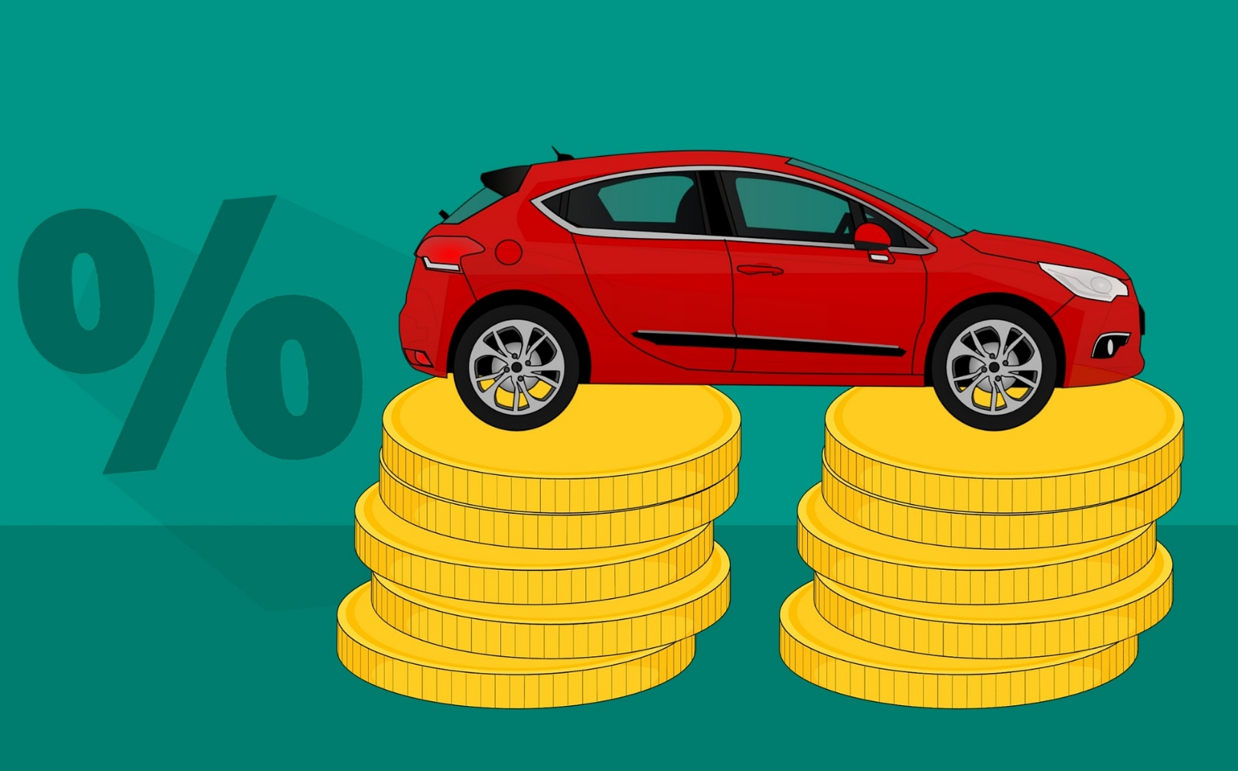
4. Kredi modaliteleri.
Farklı kredi türleri olmasına rağmen, hepsi bireysel krediler ve ipotek kredileri olarak bilinen iki geniş kategoriye ayrılır.
Bireysel krediler:
Bu kredi türü normalde tüketim malları ve hizmetleri satın almak için kullanılır: araba, bilgisayar, ev döşemek, tatile gitmek, yurtdışında okumak... Kişisel krediler olarak adlandırılırlar çünkü mevcut ve gelecekteki kişisel garantimiz vardır. Bu, bankanın krediyi müşterinin ödeme taahhüdüne dayandırdığı anlamına gelir. Ayrıca kefiller de içerebilir. Bu işlemdeki yüksek risk nedeniyle, genellikle yüksek bir faiz oranına sahiptirler.

Slide 12
4. Kredi modaliteleri.
İpotek kredileri: Bunlar, bir evin satın alınmasını veya restorasyonunu finanse etmeyi amaçlayan kredilerdir. Bu tür finansman, kişisel kredilerden daha büyük miktarlarda para içermesinin yanı sıra, banka için gerçek bir garantiye sahiptir.
Başka bir deyişle, müşteri krediyi iade etmezse, banka borcu geri ödemek için ipotekli mülkü satabilir veya mülkün sahibi olabilir. Bu nedenle, etkin bir garantiye sahip olduğu için, krediyi veren kuruluş için en güvenli kredi işlemlerinden biridir ve sonuç olarak uygulanan faiz oranı bireysel krediden daha düşüktür.

Slide 13
4. Kredi modaliteleri.
The interest rate at which these loans can be contracted can be Bu kredilerin sözleşmeye bağlanabildiği faiz oranı sabit (kredi vadesi boyunca değeri değiştirilemez) veya değişken (değer, kullanılan referansın, örneğin Euribor'un gelişimine bağlı olarak periyodik olarak revize edilir) olabilir. Değişken faiz oranı borçlu için en riskli olanıdır, çünkü ekonomik bir kriz ödenecek taksitin fırlamasına neden olabilir.
Son olarak, bir de karma faiz oranı yöntemi vardır. Sözleşmenin ilk yıllarında sabit bir faiz oranı belirlenir ve daha sonra işlemin vadesine kadar değişken bir oran belirlenir. Ödenecek taksit, kullanılan referans faiz oranının gelişimine bağlı olarak artabilir veya azalabilir.

Slide 14
5. Bankamız bize kredi verdiğinde bizden hangi masrafları talep edebilir?
Ana gider, çalışma ücreti, başlangıç ücreti vb. gibi farklı ücretlere ek olarak faiz oranı olacaktır. Tüm bu maliyetlerin, reklamda ve kredi almadan önce işletmenin sağlaması gereken bilgilerde belirgin bir şekilde görünmesi gereken operasyonun APR'sine dahil olduğunu unutmayın. Bir kredi işleminde APR ne kadar yüksekse, müşteriye maliyeti de o kadar yüksektir. APR, bize her zaman kredinin gerçek maliyeti hakkında bilgi verecek ve teklifleri karşılaştırmamıza yardımcı olacak şeydir.
Verilen kredinin bir ipotek kredisi olması durumunda, işlemin açılış ve çalışma komisyonuna ek olarak, ipotek veren, tapu kopyasına ek olarak mülkün ekspertizini ve noter belgesini ödemek zorunda kalacaktır.

Slide 15
6. Bir kredi veya borç almadan önce kendinize ne sormalısınız?
Bir krediye başvurmanız gerektiğinde, kendinize sormanız gereken bazı temel sorular şunlardır:
Gerçekten ne kadar paraya ihtiyacım var?
Gerçekten ihtiyacımız olan miktarı hesaplamak için, vergi yükü ve satın alımı finanse edilen mülkle bağlantılı masraflara ek olarak, kredinin resmileştirilmesinin bir dizi masrafı (komisyonlar, noter ve kayıt ücretleri, vergiler, sigorta vb.) gerektirebileceğini dikkate almalıyız.

Slide 16
6. Bir kredi veya borç almadan önce kendinize ne sormalısınız?
Ne kadar kredi için başvurabilirim?
Normalde, finans kuruluşları, özellikle ipotek kredileri söz konusu olduğunda, kredi verebilecekleri toplam tutar konusunda belirli sınırlar belirlerler. Bu nedenle, en yaygın maksimum limitler ekspertiz değerinin %80'i arasındadır.

Slide 17
6. Bir kredi veya borç almadan önce kendinize ne sormalısınız?
Krediyi geri ödemek için her ay gelirimin ne kadarını kullanabilirim?
Kredi konusunda karar verebilmek için, hangi tarihlerde ne kadar mali yük (geri ödenecek anapara artı faiz toplamı) ile karşı karşıya olduğumuzu bilmek önemlidir. Bir kişinin düzenli geliri (gelir vergisi ve sosyal güvenlik primleri düşüldükten sonra) olağan harcama ihtiyaçlarını (gıda, ev giderleri, seyahat vb.) ve kredinin mali yükünü karşılayabiliyorsa, kişi geri ödeme kapasitesine sahip olacaktır.

Slide 18
6. Bir kredi veya borç almadan önce kendinize ne sormalısınız?
Diğer önemli sorular aşağıdaki gibidir:
-Bu ürüne şimdi ihtiyacım var mı yoksa satın almak için para biriktirene kadar bekleyebilir miyim?
-Faiz oranı nedir?
-Aylık ne kadar ödeniyor ve ne zaman ödenmesi gerekiyor?
-Ek masraflar var mı?
-Krediyi geri ödemek için nelerden feragat etmem gerekiyor (fırsat maliyeti)?
-Ödemeleri zamanında yapmazsam ne olur?

Slide 19
Özetlemek gerekirse
Kredi
Bireysel kredi
Banka kredisi, bankanın bir müşteriye önceden bir sözleşmede öngörülen belirli bir miktar parayı ödünç vermesi işlemidir.
Bu kredi türü normalde tüketim malları ve hizmetlerinin satın alınması için kullanılır. Şimdiki ve gelecekteki kişisel garantimiz var.
Kredi
İpotek kredisi
Banka maksimum bir para limiti verir ve müşteri herhangi bir zamanda ihtiyacına göre bu parayı çekebilir.
Bu krediler, bir evin satın alınmasını veya restorasyonunu finanse etmek için tasarlanmıştır. Banka için gerçek bir garantidirler.

Slide 20
Teşekkürler
Ortak : Malaga Üniversitesi

